Slide 1
6.3 向量空间的基 坐标
I 基 维数
II 坐标

Slide 2






I 基 维数
中向量
是线性无关的，且任意一个
中的向量都可由它线性
表出，我们给一般的向量空间中具有这种性质的向量组
取一个名称.
定义6.5 设V 是数域 F 上的一个向量空间，V 的一个
叫做V 的一个基或基向量，如果
向量组
1)
线性无关；
2) 对任意
可由
线性表出.
基向量的个数叫做V 的维数, 记为
.
零空间的维数规定为0.
dimV＝ 0 V＝{0}

Slide 3
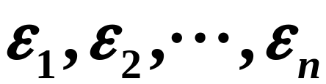

例1 在 向量空间 中，
就是一组基；
的标准基, 所以
称为
是n 维的.
若向量空间 V 中可以找到任意多个线性无关的向量，
则称 V 是无限维向量空间．
例2 所有实系数多项式所成的向量空间 R[x] 是无限维的.
因为，对任意的正整数 n，都有 n 个线性无关的向量
1，x，x²，…，x^{n－1} .

Slide 4




线性表出, 线性相关, 线性无关等性质，只要不涉及维数和基，就对无限维向量空间成立. 本课程主要讨论有限维向量空间或者向量空间的有限维子空间.
定理6.3 设
是V 的一个基，则对任意
可以唯一地由
线性表出.
证明 设
有两种表示法
，
，则
，由于
线性无关,
, 即
.

Slide 5
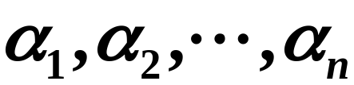

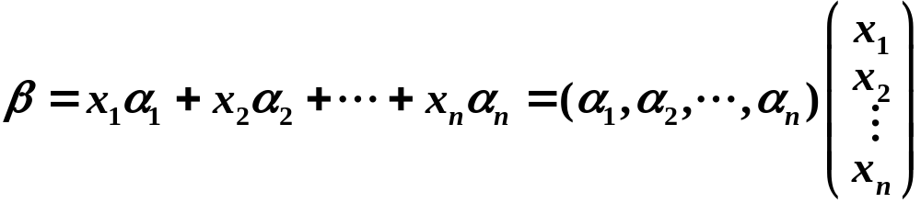
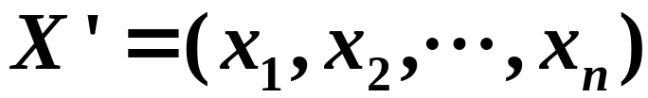

II 坐标
定义6.6
设 为向量空间V 的一组基，
可唯一地由
线性表出，
则 ，称为 在基
下的坐标.

Slide 6
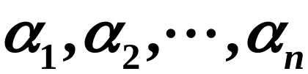


(基向量)
n 维向量空间 V 中有 n 个线性无关的向量,
(利用替换定理)
而且任意n 个线性无关的向量都是基，
(利用替换定理)
但是任意 n＋1个向量都是线性相关的.
证明：基向量 线性无关，
任取V中 n＋1个向量 ，由定义6.5 2)，
向量组 可用向量组
线性表出.
若 是线性无关的，则n＋1≤n，矛盾．

Slide 7
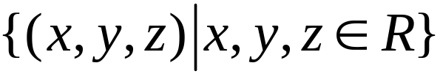
n 维向量空间 V 的基不是唯一的，例如
3 维几何空间R³＝
是R³的一组基；
也是R³的一组基．
例3 1）证明：向量空间F[x]_{n}是n 维的，且
1，x，x²，…，x^{n－1} 为 F[x]_{n} 的一组基．
2）证明：1，x－a，(x－a)²，…，(x－a)^{n－1}
也为F[x]_{n}的一组基．

Slide 8

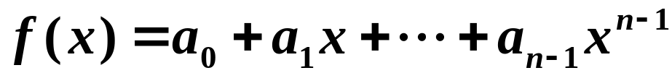
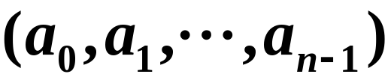
证明 1）首先，1，x，x²，…，x^{n－1}是线性无关的．
其次，
可经 1，x，x²，…，x^{n－1}线性表出．
∴ 1，x，x²，…，x^{n－1} 为F[x]_{n}的一组基，
从而，F[x]_{n}是n维的.
此时，
在基1，x，x²，…，x^{n－1}下的坐标就是

Slide 9

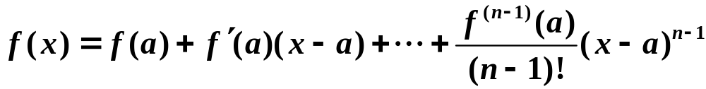
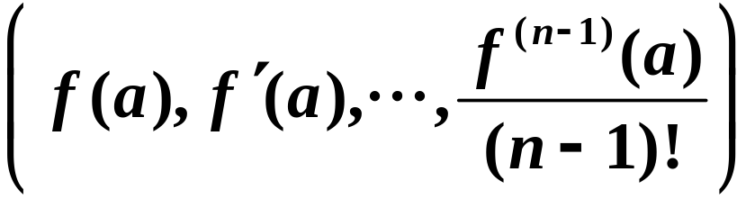
2）1，x－a，(x－a)²，…，(x－a)^{n－1}是线性无关的．
又对
，按泰勒展开公式有
即,f(x)可经1，x－a，(x－a)²，…，(x－a)^{n－1}线性表出.
∴1，x－a，(x－a)²，…，(x－a)^{n－1}为F[x]_{n}的一组基．
此时，
在基1，x－a，(x－a)²，…，(x－a)^{n－1}下的坐标是

Slide 10
例4 求全体复数的集合C看成复数域C上的向量
空间的维数与一组基；
若把C看成是实数域R上的向量空间呢？
解：
复数域C上的向量空间C是1维的，数1就是它的
一组基；
而实数域R上的向量空间C为2维的，数1，i 就为
它的一组基．
任意数域F看成是它自身上的向量空间是一维的，
数1就是它的一组基.

Slide 11

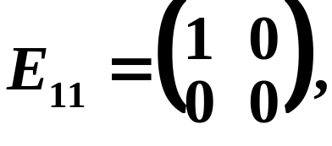
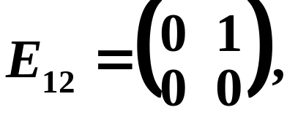
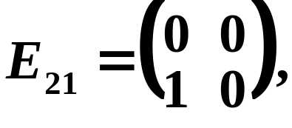
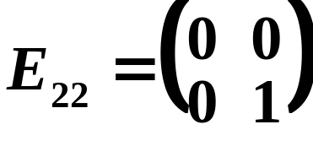

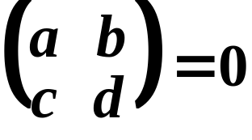


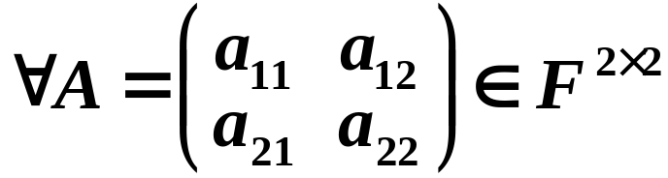

例5 求数域F上的向量空间 的维数和一组基．
解：令
则
是线性无关的．
事实上，由
，即
有
又对
，有
∴
是 的一组基， 是4维的．

Slide 12
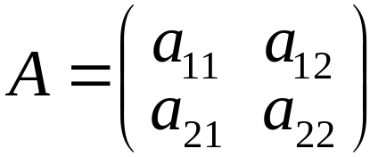





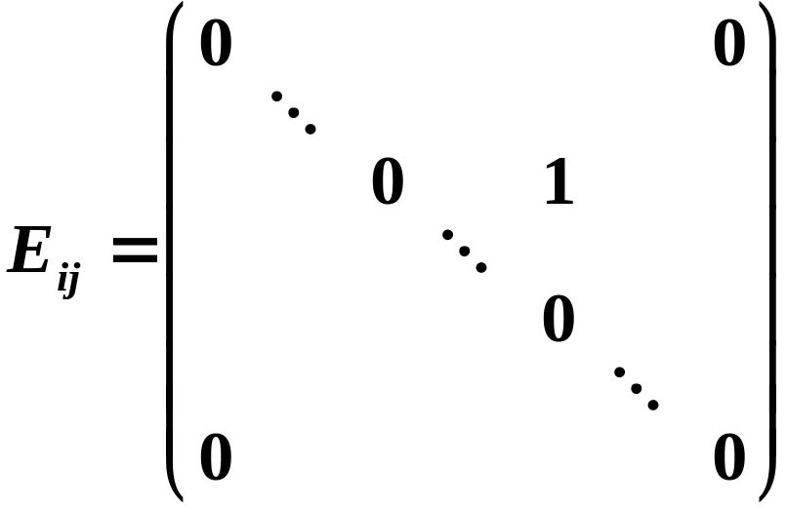

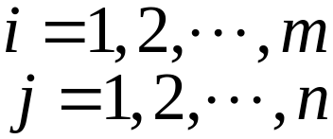


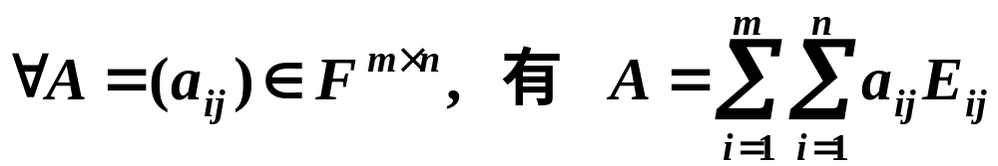
矩阵 在基 下的
坐标就是
一般地，数域F上的全体 矩阵构成的向量空间
为 维的，
矩阵单位
就是 的一组基．

Slide 13




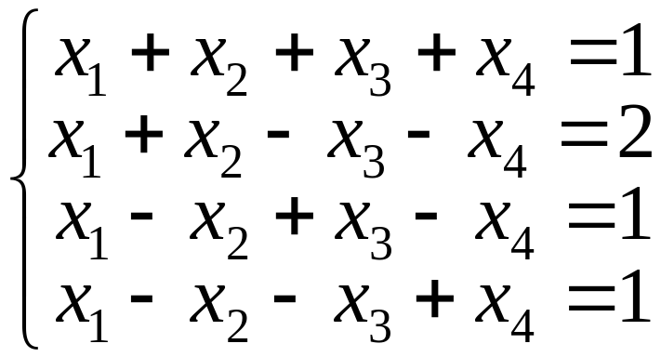
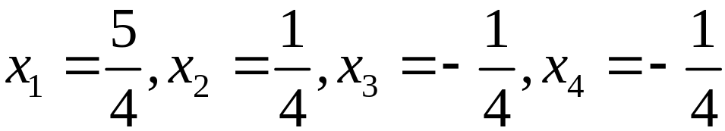
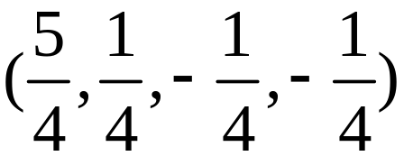
例6 在向量空间 中求向量 在基
下的坐标，其中
解：设
，则有线性方程组
解之得，
．
∴ξ在基
下的坐标为
．

Slide 14
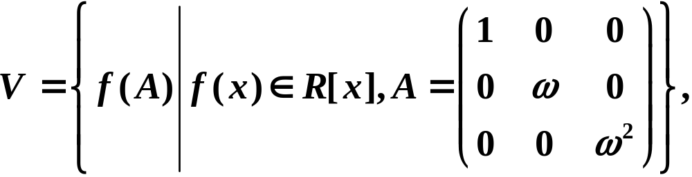
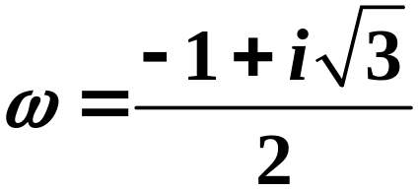
练习
1.已知全体正实数R＋对于如下加法与数量乘法：
构成实数域R上的向量空间，求R＋的一组基与维数.
2.求实数域R上的向量空间V的维数与一组基.这里

Slide 15

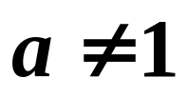
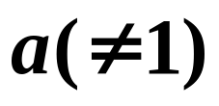
1 解: 数1是R＋的零元素.
任取R＋中的一个数 a , 且 ，则a是线性无关的.
即 x 可由 a 线性表出.
故R＋是一维的，任一正实数 就是R＋的一组基.

Slide 16
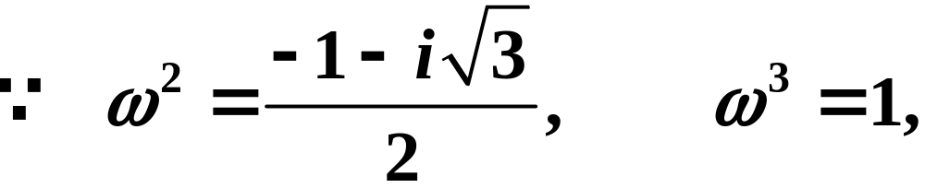
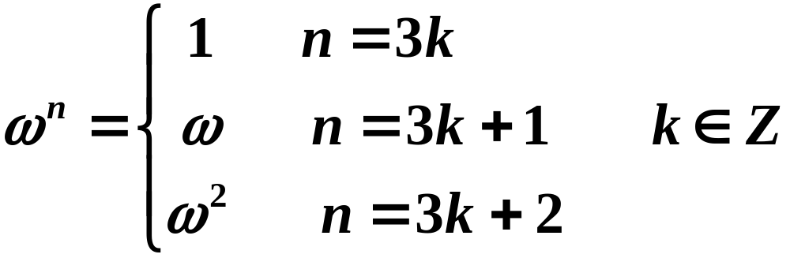
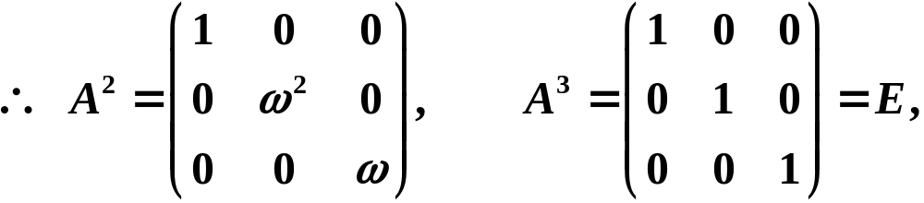
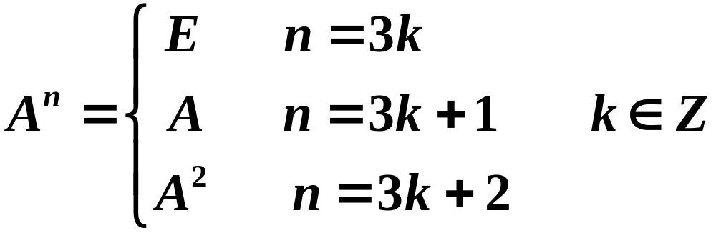
2 解:
(1)

Slide 17

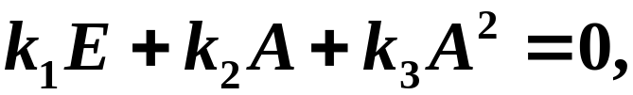
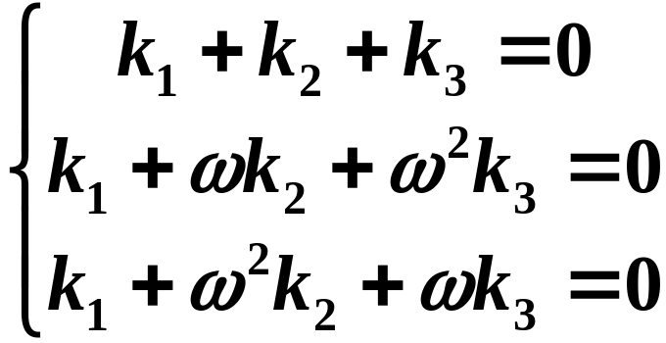
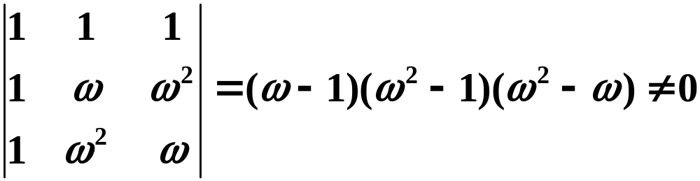
下证 线性无关. 设
得齐次线性方程组
(2)
其系数行列式

Slide 18

∴方程组(2)只有零解：
故 线性无关.
又由(1)知，任意均可表成 的线性组合，
所以V为三维向量空间， 就是V 的一组基.

